Slide 1
Doplňkové penzijní spoření
FIU/BPFPM
Finanční a pojistná matematika
Ing. Roman Hlawiczka, Ph.D.
Katedra financí a účetnictví

Slide 2
Co je doplňkové penzijní spoření
Doplňkové penzijní spoření je určeno všem zájemcům bez ohledu na věk, národnost či státní příslušnost.
Nárok na státní příspěvky má účastník, který má trvalý pobyt na území České republiky, nebo má bydliště na území členského státu EU nebo jiného smluvního státu dle Dohody o Evropském hospodářském prostoru, a je
účasten důchodového pojištění podle českých právních předpisů,
poživatelem důchodu z tohoto důchodového pojištění, nebo
účasten veřejného zdravotního pojištění v ČR.

Slide 3
Obecné výhody spoření v účastnických fondech doplňkového penzijního spoření (DPS)
Státní příspěvek až 2 760 Kč ročně.
Úspory na daních - daňový odpočet až 24 000 Kč/rok, maximální úspora na dani z příjmu 3 600 Kč/rok.
Možnost příspěvku zaměstnavatele do výše 50 000 Kč/zaměstnanec/rok (v součtu s životním pojištěním) nepodléhá odvodům zdravotního a sociálního pojištění, úspora pro zaměstnance oproti přímému zvýšení mzdy činí 11 % z příspěvku zaměstnavatele.

Slide 4
Obecné výhody spoření v účastnických fondech doplňkového penzijního spoření (DPS)
Možnost zvolení strategie životního cyklu - osvědčují se především v období kolísavého vývoje na finančních trzích.
Možnost dosáhnout zajímavých výnosů podle zvolené strategie spoření.
Možnost čerpat předdůchod již 5 let před dovršením státem určeného důchodového věku muže (důchod z DPS je výhodnější než předčasný důchod, při kterém dochází k trvalému krácení starobního důchodu).
V případě úmrtí účastníka peníze získají určené osoby nebo dědicové.

Slide 6
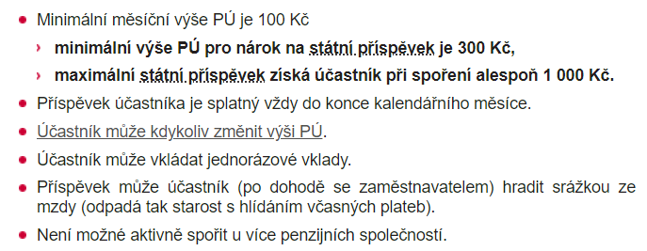
Příspěvky účastníka (PÚ) do DPS

Slide 7
Příspěvky na penzijní spoření zaměstnancům mohou využít také zaměstnavatelé jako motivační nástroj či benefit pro zaměstnance:

Slide 8
Státní příspěvek

Slide 9
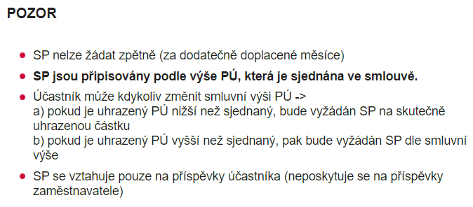
Státní příspěvek

Slide 10
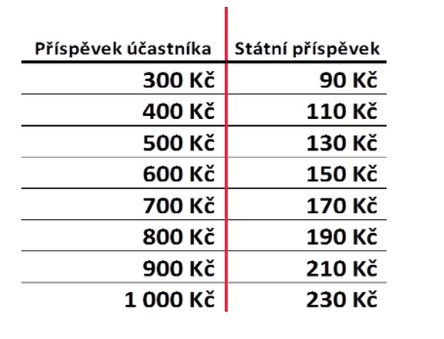
Státní příspěvek

Slide 11
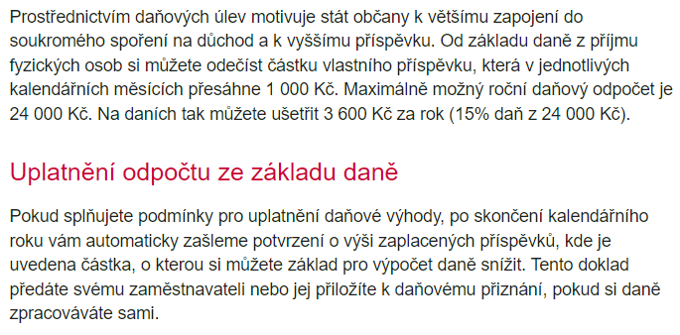
Daňové výhody

Slide 12
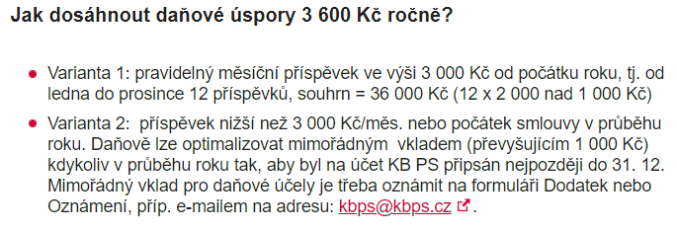
Daňová optimalizace

Slide 13
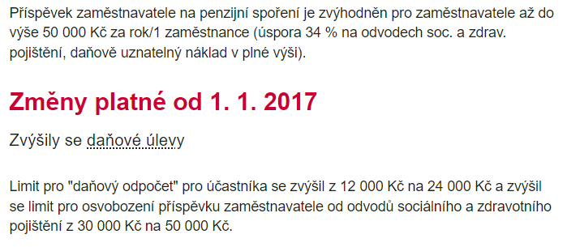
Daňové úlevy zaměstnavatelů

Slide 14
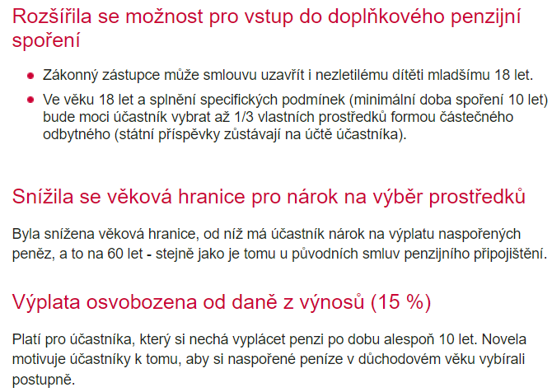
Změny platné od 1. 1. 2016

Slide 15
Děkuji za pozornost a přeji pěkný den ☺

